Slide 1
THÂN MẾN CHÀO CÁC EM
HỌC SINH ĐẾN VỚI BÀI HỌC MỚI!

Slide 2


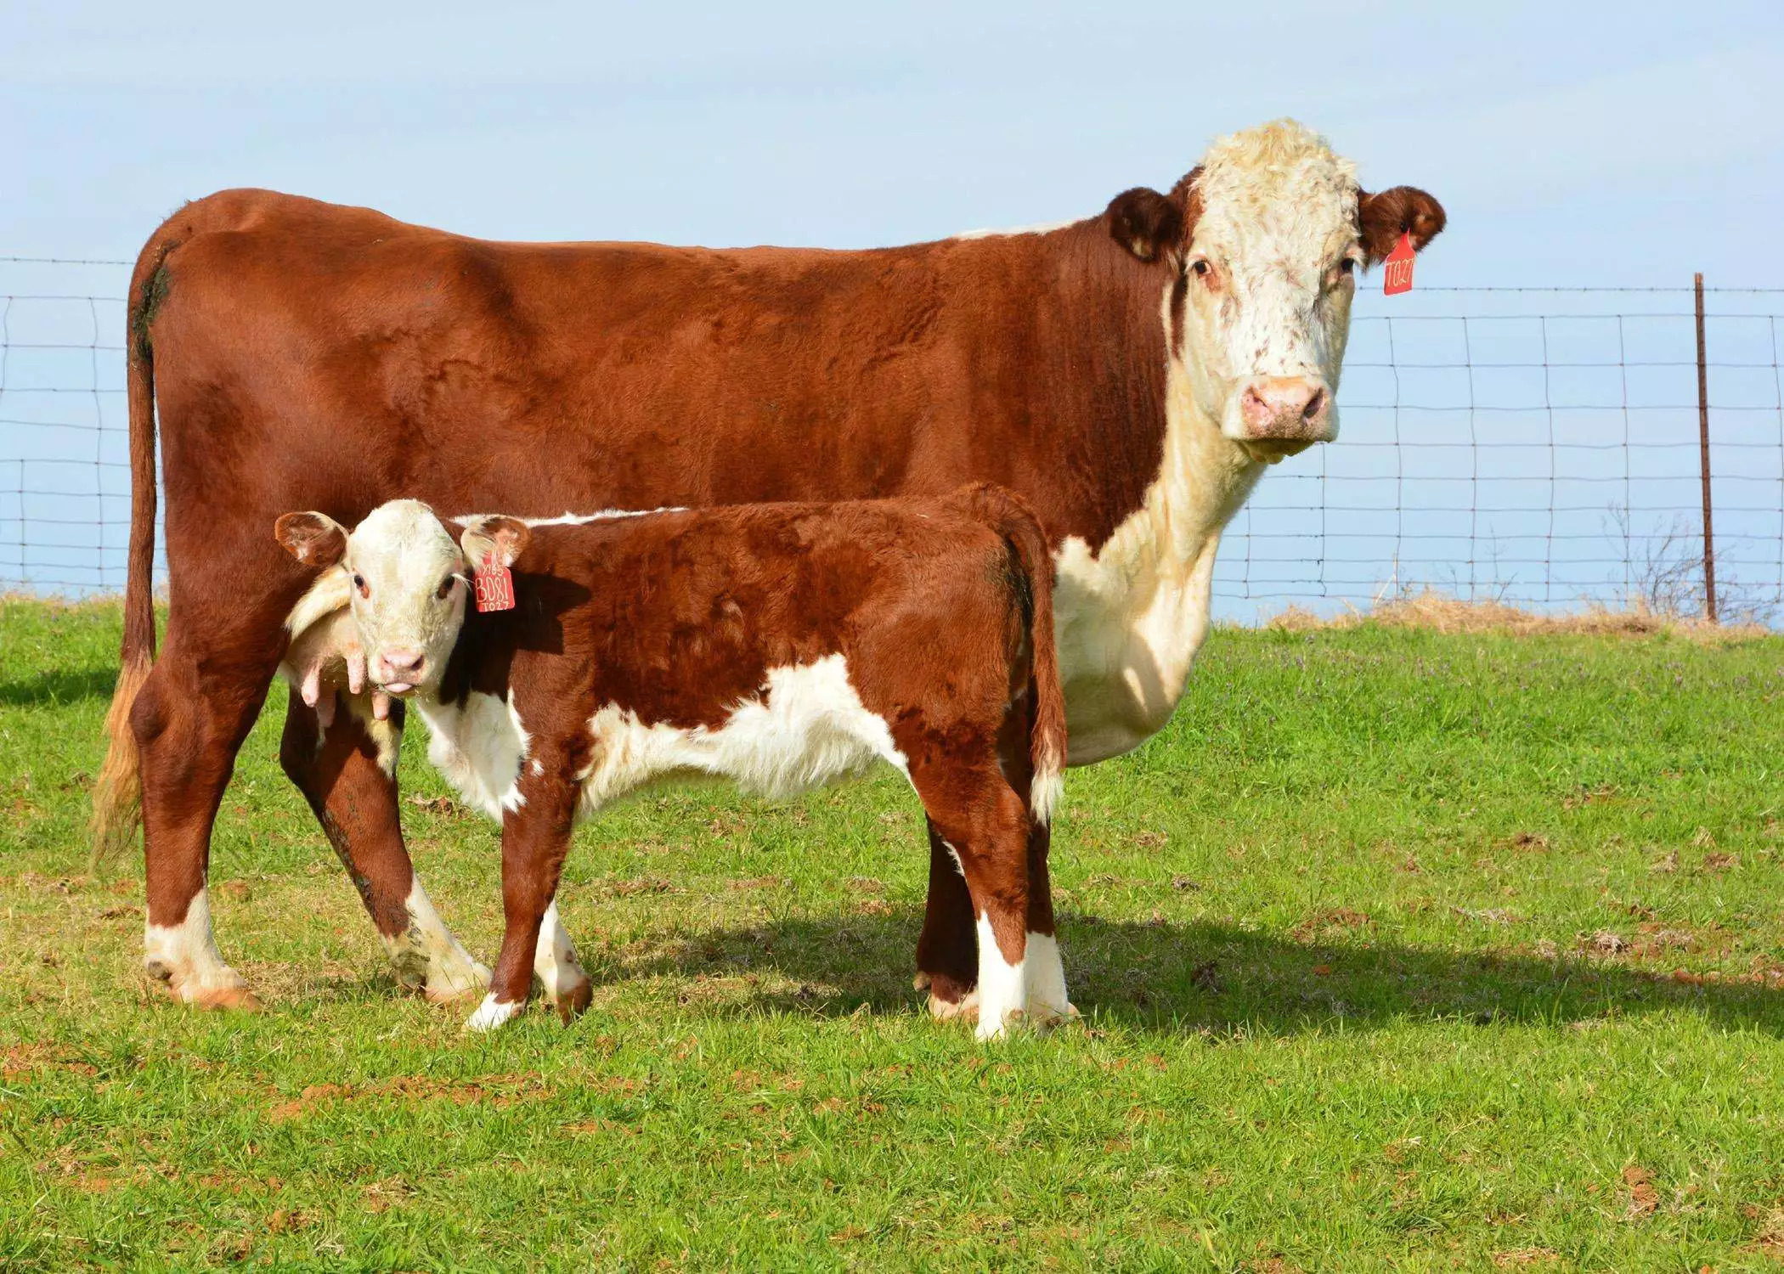
KHỞI ĐỘNG
Câu trả lời
Giống có năng suất, chất lượng sản phẩm cao.
Phù hợp với điều kiện chăm sóc
Khỏe mạnh, nhanh nhẹn không có bệnh tật hoặc dấu hiệu của bệnh.
Chọn mua ở những địa chỉ uy tín, có đầy đủ thông tin về con giống
Theo em, khi chọn mua vật nuôi để làm giống, theo em cần phải chọn con vật như thế nào?

Slide 3
BÀI 6
CHỌN GIỐNG VẬT NUÔI

Slide 4
NỘI DUNG BÀI HỌC
Một số phương pháp chọn giống vật nuôi
Khái niệm chọn giống vật nuôi
01
03
Những chỉ tiêu
cơ bản để đánh giá chọn giống vật nuôi
Ứng dụng công nghệ sinh học trong chọn giống vật nuôi
02
04

Slide 5
1
KHÁI NIỆM CHỌN GIỐNG VẬT NUÔI

Slide 6


Slide 7

1.1.Khái niệm
Là xác định và chọn những con vật nuôi có tiềm năng di truyền vượt trội về một hay nhiều tính trạng mong muốn để làm giống.
Em hãy đọc mục 1 - SGK tr.28 và cho biết:
Chọn giống vật nuôi là gì?
Vai trò của chọn giống vật nuôi là gì?
1.2. Vai trò
Chọn ra những con vật ưu tú để cải thiện năng suất và chất lượng sản phẩm ở đời sau.

Slide 8

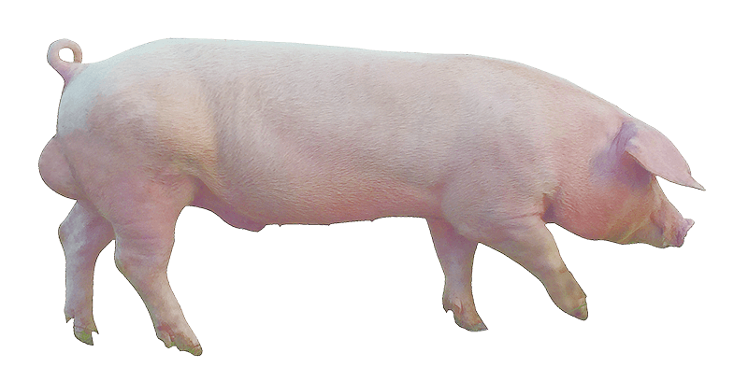
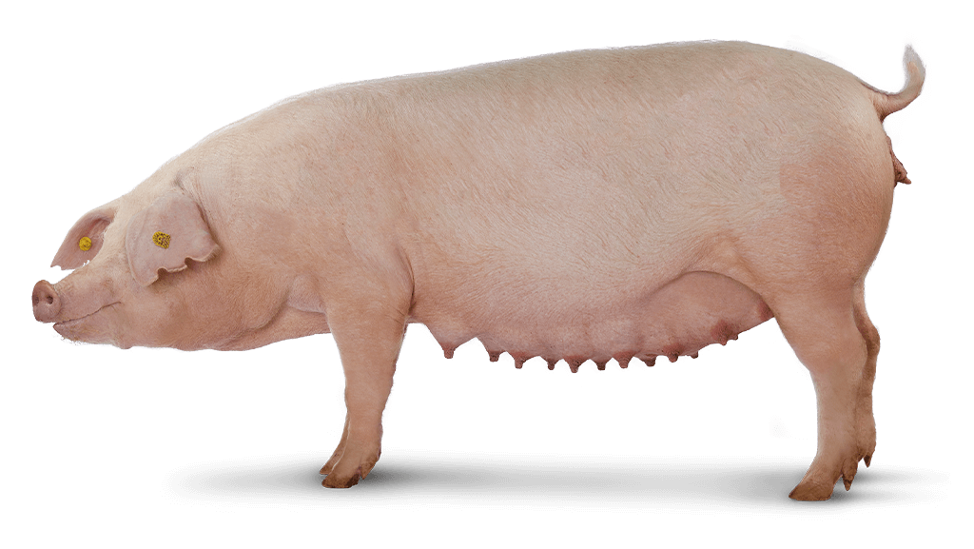

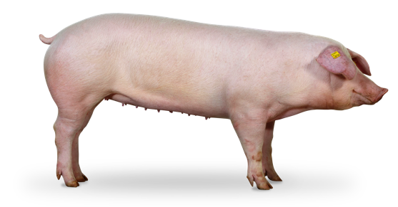
Ví dụ
Con đực tốt nhất đàn, khỏe mạnh, nhanh lớn, chân khỏe và móng tốt, tinh hoàn cân đối và nổi rõ, không xệ
Con cái khỏe mạnh, lông da mịn, mông nở, chân khỏe, có từ 12 vú trở lên
Nâng cao năng suất lợn Landrace

Slide 9

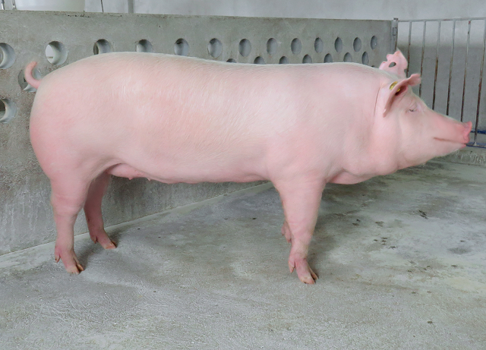
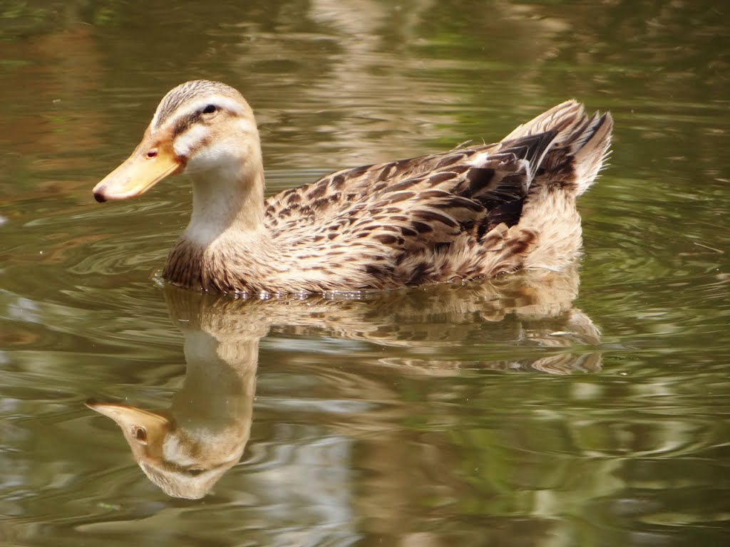
Em hãy nêu thêm ví dụ về chọn giống một loại vật nuôi ở gia đình, địa phương em.
Chọn lợn giống
Chọn giống vịt cỏ
Mình trong, lưng thẳng, bụng không sệ, mông nở.
Bốn chân cứng cáp, móng chân gọn.
Da mỏng, lông mịn.
Có 10-12 vú, vú đều và nở.
Tầm vóc nhỏ bé, nhanh nhẹn, dễ nuôi.
Lông có nhiều màu khác nhau.

Slide 10
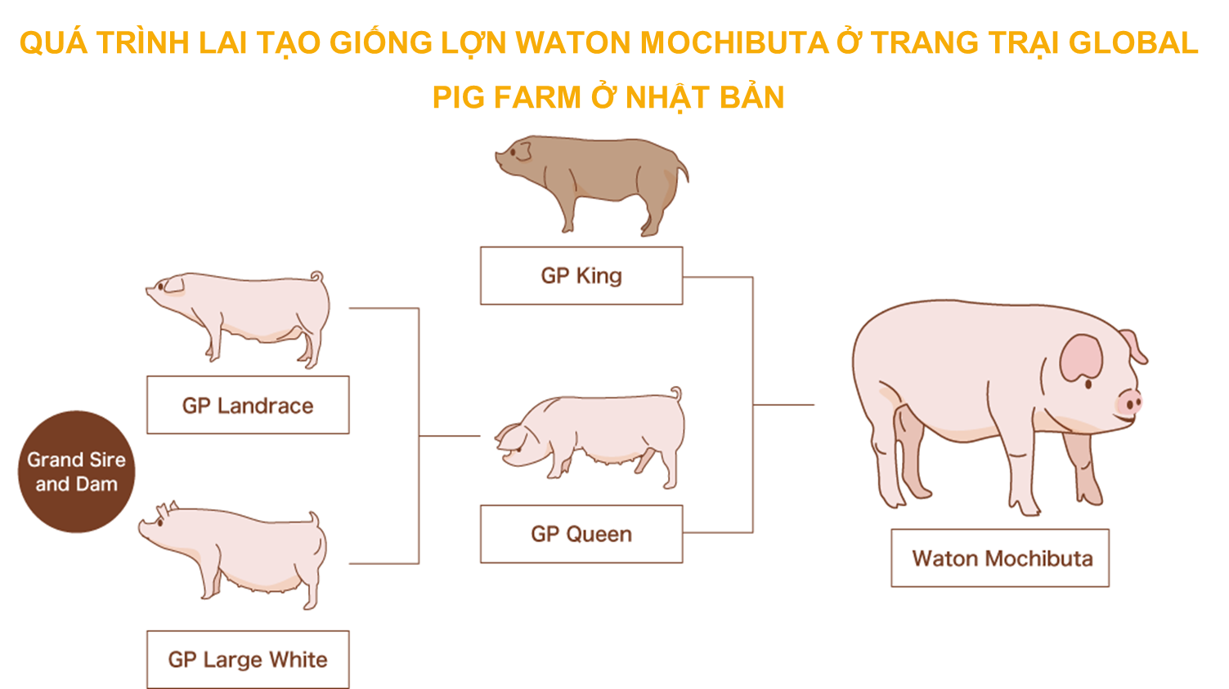

Slide 11
2
NHỮNG CHỈ TIÊU
CƠ BẢN ĐỂ ĐÁNH GIÁ CHỌN GIỐNG VẬT NUÔI

Slide 12
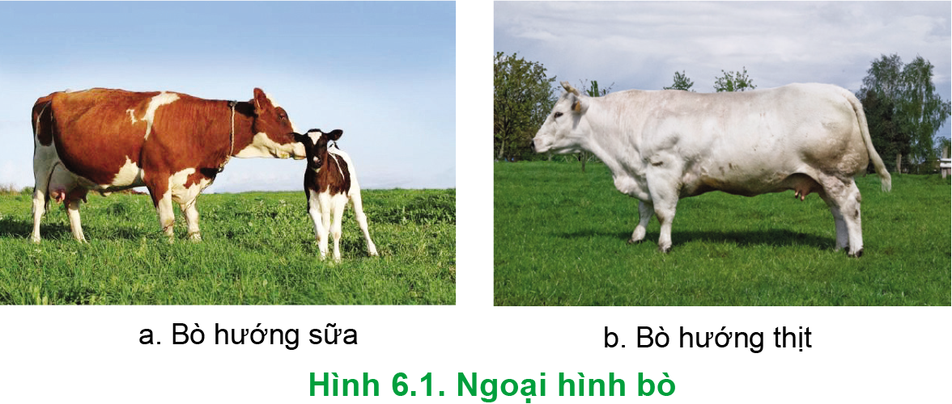
2.1. Ngoại hình
THẢO LUẬN NHÓM ĐÔI
Em hãy đọc thông tin mục 2.1 – SGK - tr.29 và trả lời câu hỏi:
Đặc điểm ngoại hình của vật nuôi là gì?
Hãy kể tên một số chỉ tiêu về ngoại hình để đánh giá chọn giống vật nuôi?

Slide 13
Là đặc điểm (tính trạng) bên ngoài của con vật.
Mang đặc trưng cho từng giống.
Khái niệm
Hình dáng thân.
Dáng vẻ
Chỉ tiêu ngoại hình
Màu sắc bộ lông
Màu sắc da thân, da chân
Hình dáng tai
Kiểu và màu sắc mào,…

Slide 14
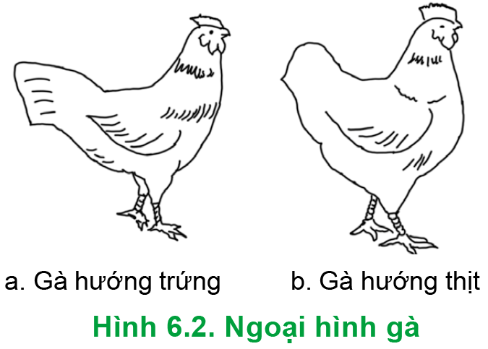

Em hãy quan sát hình 6.1 và 6.2 và trả lời câu hỏi:
Hãy mô tả ngoại hình của vật nuôi trong hình trên phù hợp với hướng sản xuất.

Slide 15
Thân hình phần sau phát triển hơn phần trước.
Bầu vú to hình bát úp, núm vú tròn cách đều nhau.
Phần thân trước hơi hẹp.
Đầu thanh, cổ dài, lưng thẳng rộng, đùi sâu.

Slide 16
Toàn thân giống hình chữ nhật
Bề ngang, bề sâu phát triển
Đầu ngắn, rộng, đầy đặn vùng vai tiếp giáp với lưng bằng phẳng
Mông rộng chắc, đùi nở nang, chân ngắn.

Slide 17
Tầm vóc nhỏ, bộ long dày, sít, ép sát vào thân.
Mào, tích tai phát triển lớn.
Chân nhỏ, cao, không có lông.
Cơ thể có kết cấu vững chắc, dạng hình thoi hay hình chữ nhật dài.

Slide 18
Tầm vóc lớn, cơ thể có dạng hình khối vuông.
Bộ lông phát triển không ép sát vào thân.
Đầu to, cổ to ngắn, mỏ to chắc.
Ngực sâu rộng, lưng dài, rộng, phẳng.

Slide 19

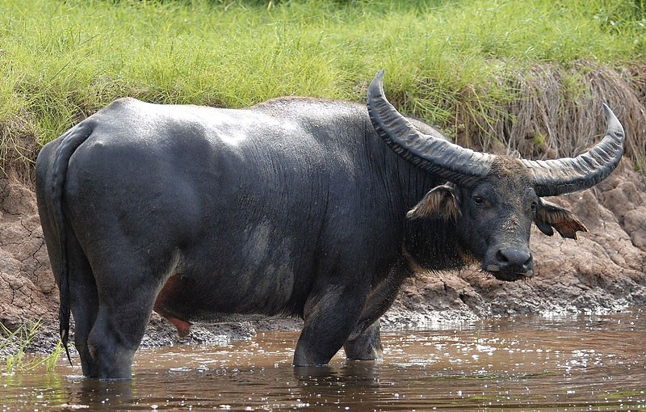
Có thể sử dụng những phương pháp nào để đánh giá ngoại hình của vật nuôi?
Quan sát kết hợp với chụp ảnh, quay phim, sờ trực tiếp..
1
Dùng thước để đo một số chiều đo nhất định như: vòng ngực, dài thân ở lợn, cao vây ở bò, dài thân chéo trâu, bò...
2

Slide 20
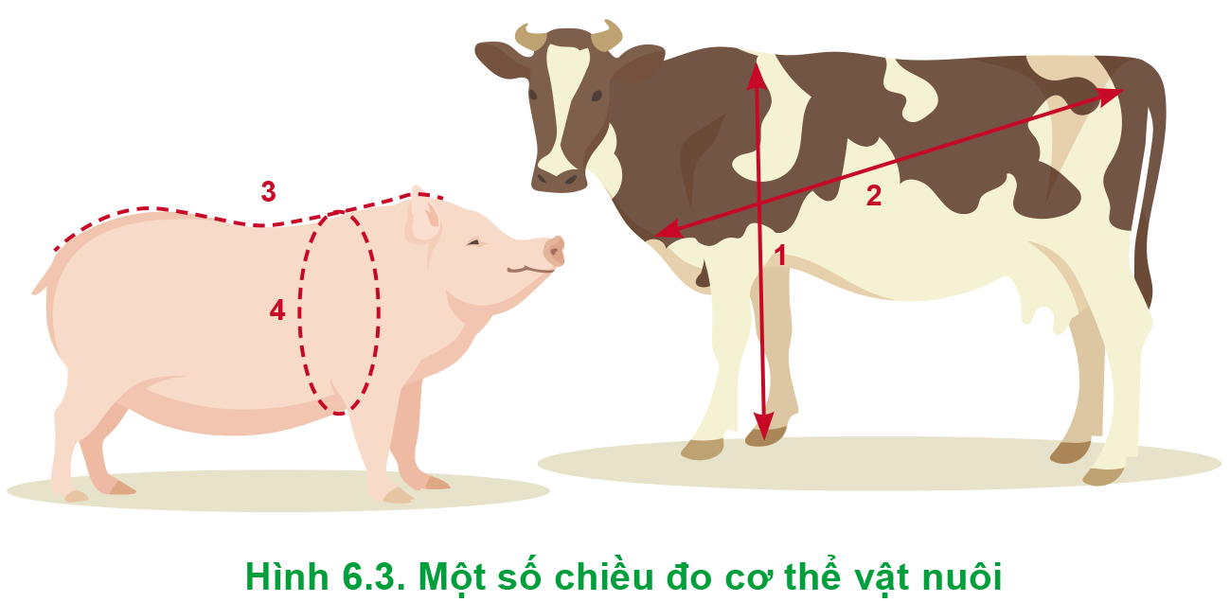
1. Cao vây ở bò
3. Dài thân ở lợn
4. Vòng ngực
Hãy gọi tên các chiều đo có trong Hình 6.3
2. Dài thân chéo bò

Slide 21
2.2. Thể chất
THẢO LUẬN NHÓM ĐÔI
Em hãy đọc thông tin mục 2.2 - SGK tr.30 và trả lời câu hỏi:
Thể chất là gì?
Em hãy nêu một số biểu hiện của thể chất?
Theo em, trong chọn lọc vật nuôi theo thể chất, cần chọn những con vật như thế nào?

Slide 22
Là chất lượng bên trong cơ thể vật nuôi, liên quan đến sức sản xuất, khả năng thích nghi với điều kiện cơ thể sống của con vật.
Khái niệm
Biểu hiện
Kích thước cơ thể
Tốc độ lớn
Sức khỏe
Yêu cầu chọn giống vật nuôi
Lớn nhanh
Kích thước lớn trong đàn
Khỏe mạnh
Hoạt động nhanh nhẹn.

Slide 23

2.3. Khả năng sinh trưởng và phát dục
Em hãy đọc thông tin mục 2.3 - SGK tr.30 và trả lời câu hỏi:
Sinh trưởng và phát dục là gì?
Nêu ví dụ minh họa.
THẢO LUẬN NHÓM ĐÔI

Slide 24
Khái niệm
Sinh trưởng
Phát dục
Là sự tăng thêm về khối lượng, kích thước, thể tích của từng bộ phận hay của toàn cơ thể con vật.
Là quá trình biến đổi chất lượng các cơ quan bộ phận trong cơ thể.
Ý nghĩa
Giúp cơ thể vật nuôi phát triển hoàn chỉnh.
Là căn cứ quan trọng để chọn lọc vật nuôi.

Slide 25
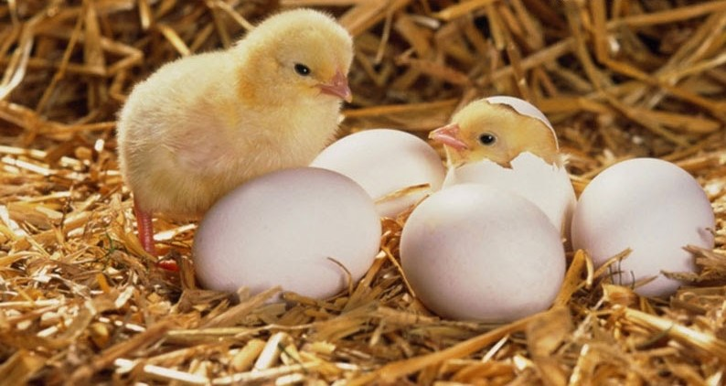
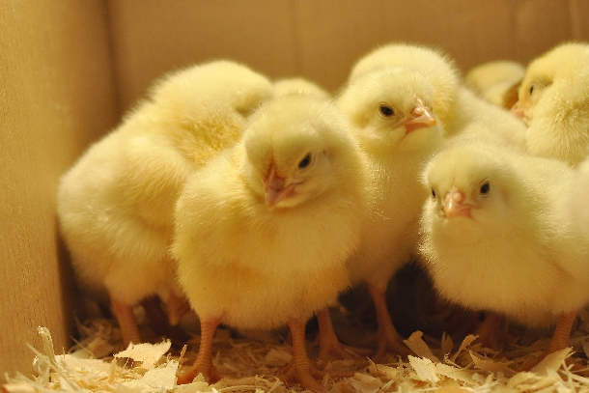
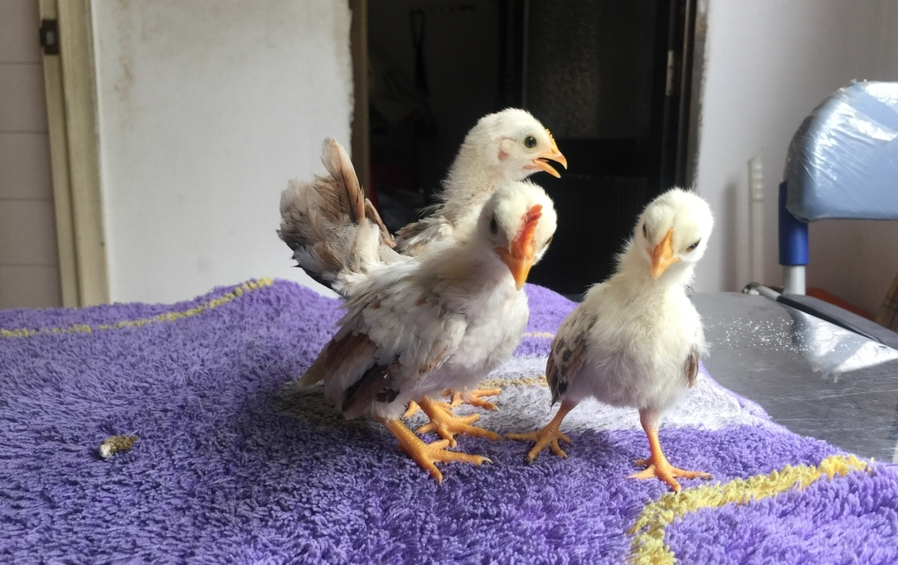
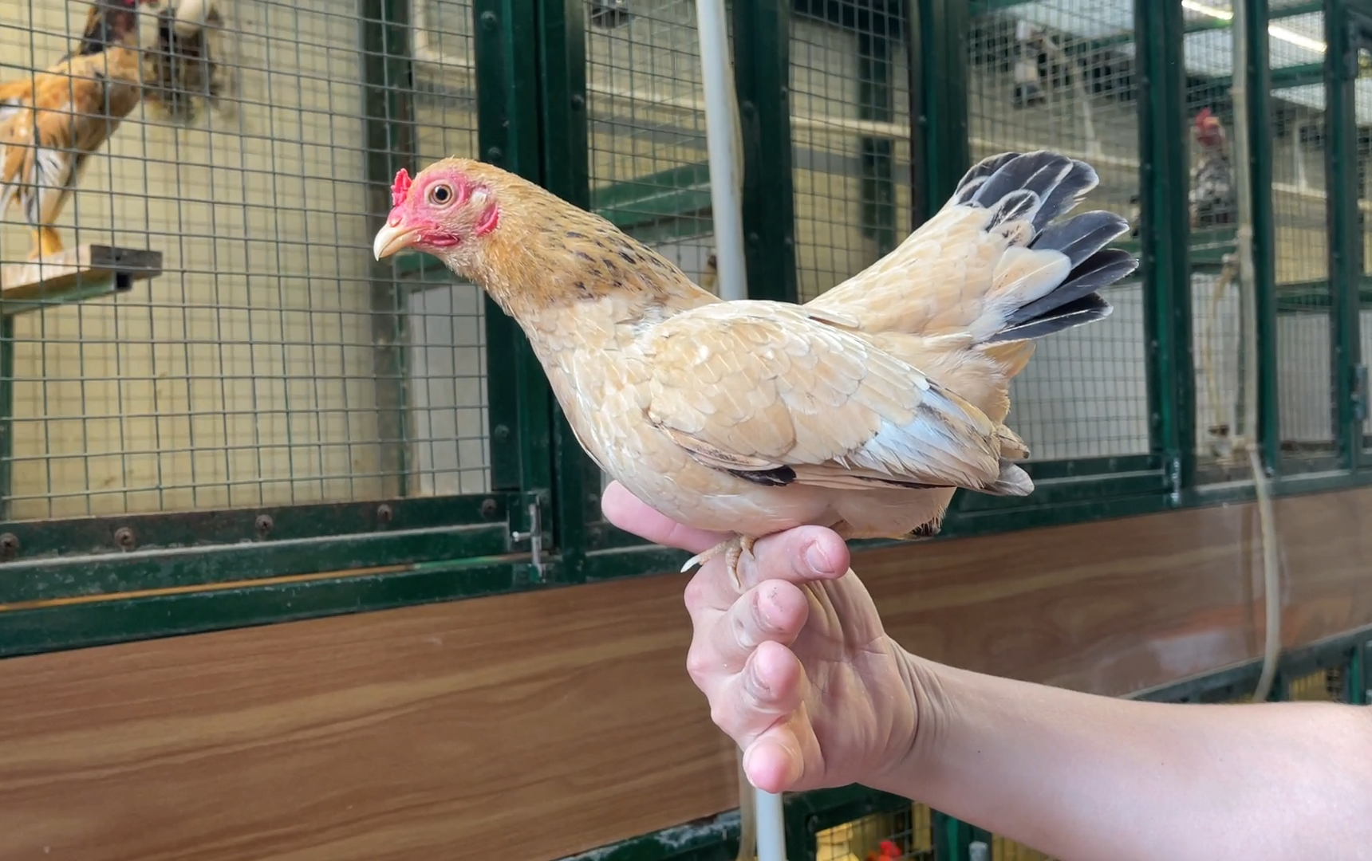
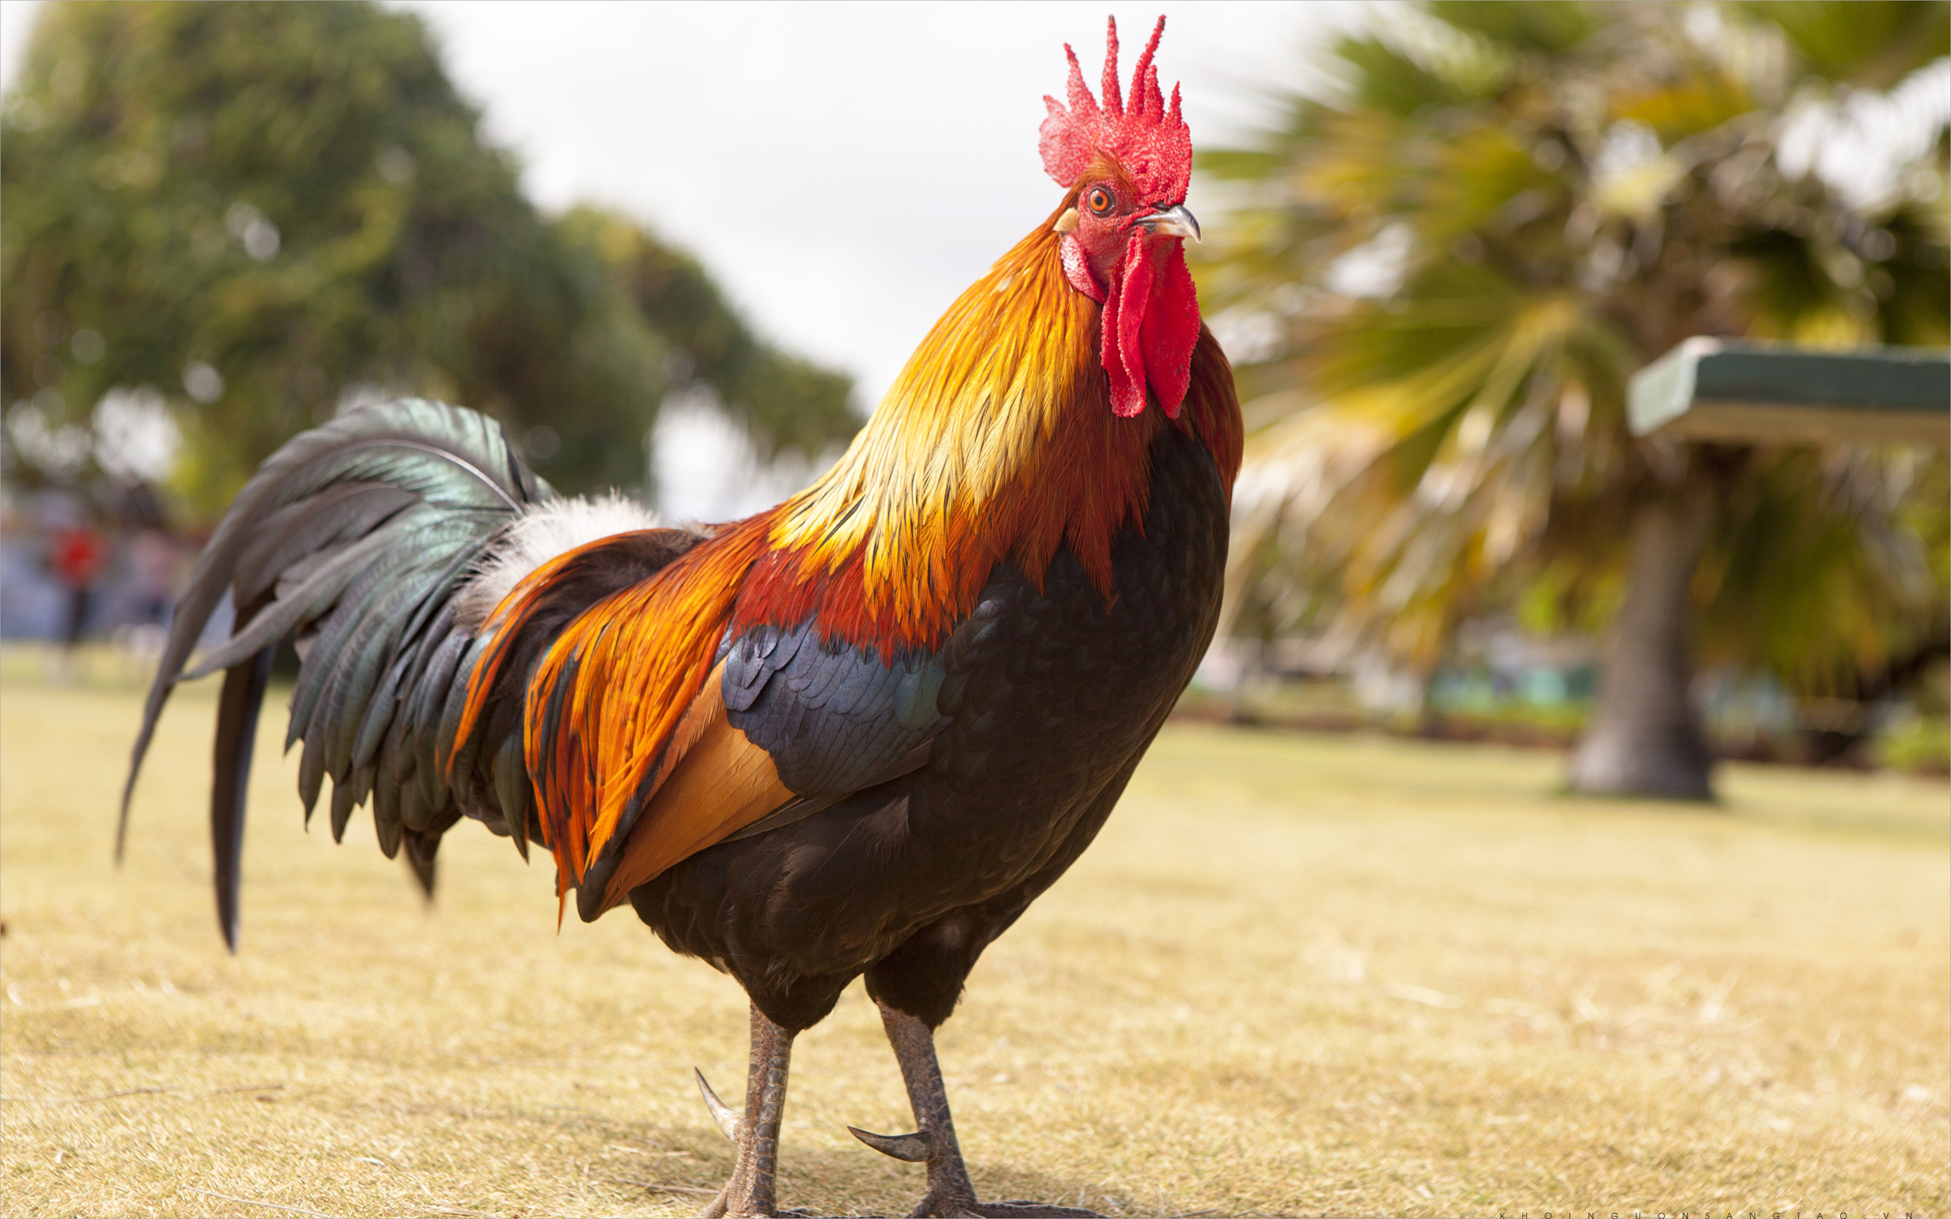
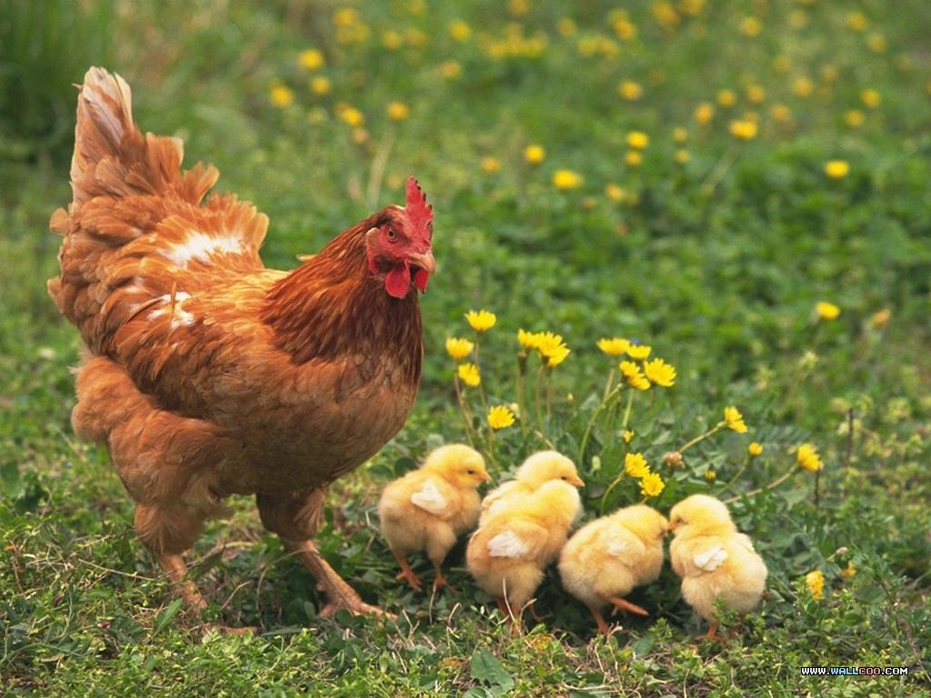
Ví dụ
Sinh trưởng
Khối lượng gà Tre
Lúc mới nở: 20g
4 tuần tuổi: 77g
8 tuần tuổi: 118g
16 tuần tuổi: 186g
Phát dục
Gà trống biết gáy
Gà mái bắt đầu đẻ trứng

Slide 26

Hãy nêu một số chỉ tiêu đánh giá khả năng sinh trưởng và phát dục ở vật nuôi?
1
2
3
Khối lượng cơ thể qua các giai đoạn tuổi (tính bằng gram hay kg)
Tốc độ tăng khối lượng (tính bằng gram/ngày)
Hiệu quả sử dụng thức ăn (số kg thức ăn để tăng 1 kg khối lượng cơ thể).

Slide 27
Sử dụng internet, sách, báo,.. và cho biết nghiên cứu sinh trưởng, phát dục theo giai đoạn có ý nghĩa gì trong chăn nuôi.

Slide 28

2.4. Năng suất và chất lượng sản phẩm
Em hãy đọc thông tin mục 2.4 - SGK tr.30, 31 và cho biết:
Năng suất là gì?
Nêu một số chỉ tiêu năng suất và chất lượng sản phẩm của vật nuôi?
Khái niệm | Là mức độ sản xuất ra sản phẩm của vật nuôi như năng suất sinh sản, khả năng cho trứng, sữa...
Chỉ tiêu | Màu sắc, mùi, vị, hàm lượng dinh dưỡng,…

Slide 29
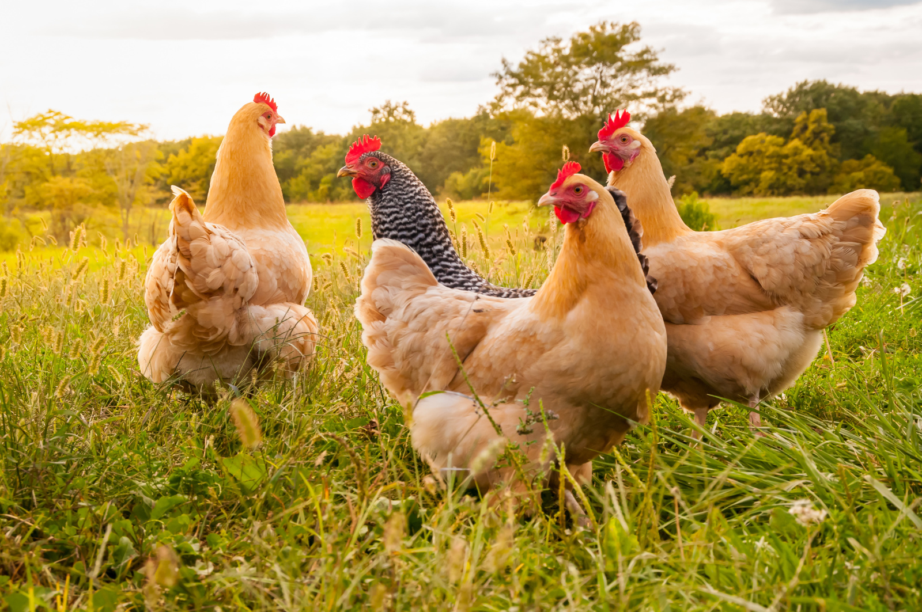
Là mức độ sản xuất ra sản phẩm của vật nuôi như năng suất sinh sản, khả năng cho trứng, sữa...
Khái niệm
Chỉ tiêu đánh giá
Màu sắc
Mùi, vị
Hàm lượng dinh dưỡng
Yêu tố phụ thuộc
Chế độ nuôi dưỡng, chăm sóc
Mùa, vụ,…

Slide 30
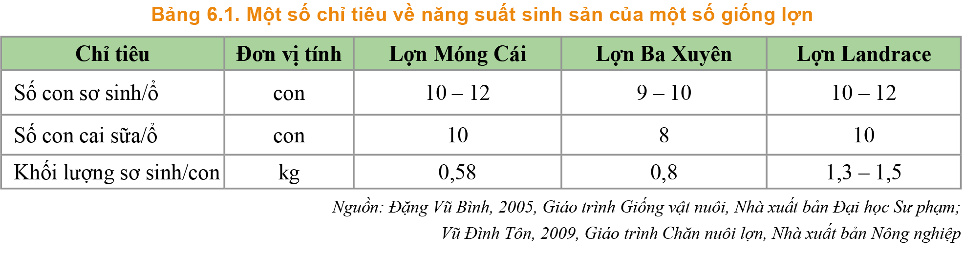
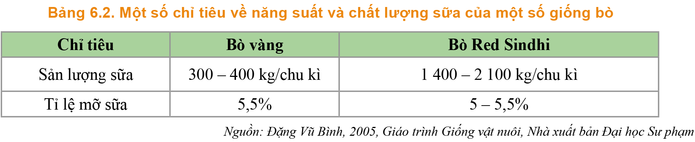
Hãy đọc thông tin trong Bảng 6.1 và 6.2, nêu một số chỉ tiêu năng suất và chất lượng sản phẩm của vật nuôi.

Slide 31
3
MỘT SỐ PHƯƠNG PHÁP CHỌN GIỐNG VẬT NUÔI

Slide 32


Em hãy đọc thông tin mục 3 - SGK tr.31, 32 và thực hiện nhiệm vụ:
THẢO LUẬN NHÓM
Nhóm 1 + 2
Nhóm 3 + 4
Gợi ý:
Khái niệm.
Cách tiến hành.
Ưu, nhược điểm
Tìm hiểu phương pháp chọn lọc hàng loạt
Tìm hiểu phương pháp chọn lọc cá thể

Slide 33
Là phương pháp định kì theo dõi, ghi chép các hoạt chỉ tiêu như ngoại hình, năng suất, chất lượng sản phẩm mà vật nuôi đạt được ngay trong điều kiện của sản xuất.
a) Khái niệm
3.1. CHỌN LỌC HÀNG LOẠT
Bước 1: Đặt ra những tiêu chuẩn cho các chỉ tiêu chọn lọc.
Bước 2: Căn cứ vào số liệu ghi chép về màu lông, da, hình dáng, khối lượng cá thể,… của đàn vật nuôi để tiến hành chọn.
b) Các bước tiến hành
Bước 3: Những cá thể đạt tiêu chuẩn sẽ được giữ lại làm giống.
Ưu điểm: đơng giản, dễ thực hiện, ít tốn kém, áp dụng khi chọn lọc nhiều vật nuôi một lúc hoặc trong thời gian ngắn.
c) Ưu, nhược điểm
Nhược điểm: độ chính xác không cao.

Slide 34
a) Khái niệm
Là phương pháp tiến hành tại các trung tâm giống để chọn lọc được vật nuôi đạt yêu cầu cao về chất lượng giống.
Bước 1: Chọn lọc tổ tiên (Dựa vào phả hệ để xem xét các đời tổ tiên, từ đó dự đoán phẩm chất sẽ có ở đời sau).
3.2.
CHỌN LỌC CÁ THỂ
Bước 2: Chọn lọc bản thân (Vật nuôi được nuôi trong điều kiện tiêu chuẩn để phát huy tốt tiềm năng di truyền).
b) Các bước tiến hành
Bước 3: Kiểm tra đời con nhằm xác định khả năng di truyền những tính trạng tốt của bản thân con vật cho đời sau.
Ưu điểm: Hiệu quả chọn lọc cao.
c) Ưu, nhược điểm
Nhược điểm: cần nhiều thời gian, trình độ khoa học kĩ thuật và điều kiện cơ sở vật chất.

Slide 35

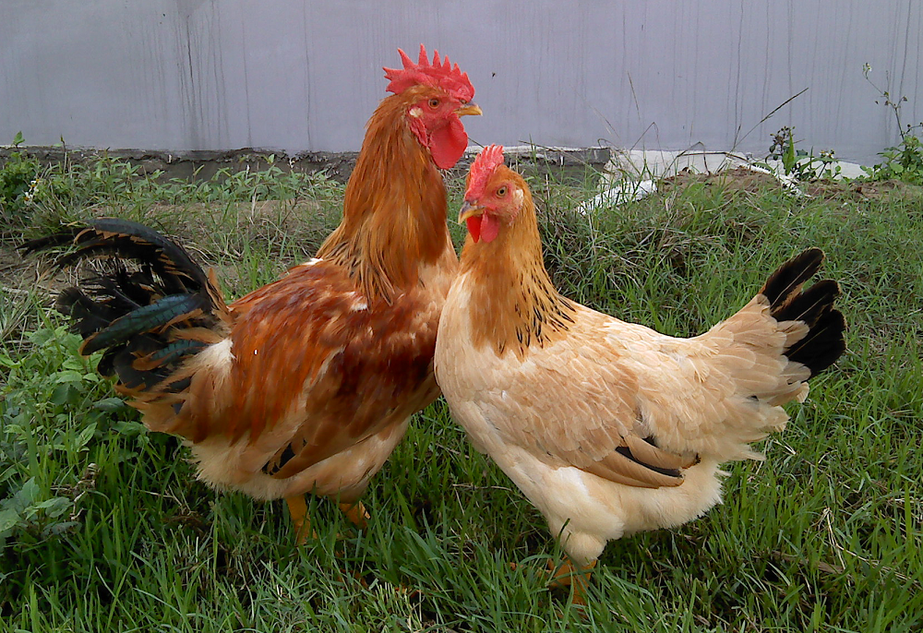
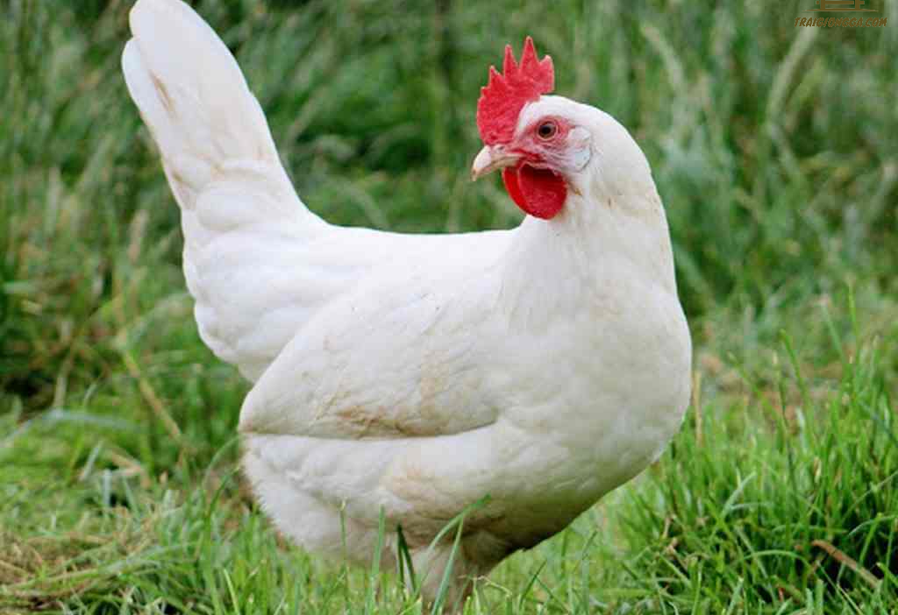
Hãy nêu ví dụ về phương pháp chọn lọc hàng loạt và chọn lọc cá thể.
Để có giống gà ri ngày càng tốt hơn người ta giữ lại làm giống những con gà trống và gà mái chóng lớn, đẻ nhiều trứng, ấp trứng và nuôi con khéo.
Trong 1 đàn gà Lơgo chọn ra những con có sản lượng trứng cao từ 200 quả đến 250 quả/một chu kì 300 ngày sẽ được giữ lại làm giống, những con đẻ số lượng trứng ít hơn bị loại thải.
Chọn lọc hàng loạt

Slide 36
Hãy nêu ví dụ về phương pháp chọn lọc hàng loạt và chọn lọc cá thể.
Trong quá trình tạo giống heo, các cá thể được đánh giá dựa trên các đặc tính di truyền như khả năng tăng trưởng, tỷ lệ thịt, khả năng chống bệnh, tính hiệu quả sinh trưởng và tiết kiệm thức ăn.
Các con heo có đặc tính di truyền tốt hơn sẽ được chọn để tiếp tục lai tạo, trong khi các con heo có đặc tính di truyền kém hơn sẽ bị loại bỏ.
Khi tạo giống heo, các con vật được phân chia thành nhiều nhóm nhỏ. Mỗi nhóm sẽ được lai tạo với nhau để tạo ra thế hệ tiếp theo.
Chọn lọc cá thể

Slide 37
Hãy nêu ví dụ về phương pháp chọn lọc hàng loạt và chọn lọc cá thể.
Sau đó, các con heo trong thế hệ mới sẽ được đánh giá và chọn lọc lại dựa trên đặc tính di truyền của chúng. Các con heo có đặc tính di truyền tốt hơn sẽ được giữ lại để tiếp tục lai tạo, trong khi các con heo có đặc tính di truyền kém hơn sẽ bị loại bỏ.
Quá trình này sẽ tiếp diễn cho đến khi đạt được giống heo có đặc tính di truyền tốt nhất.
Chọn lọc cá thể

Slide 38
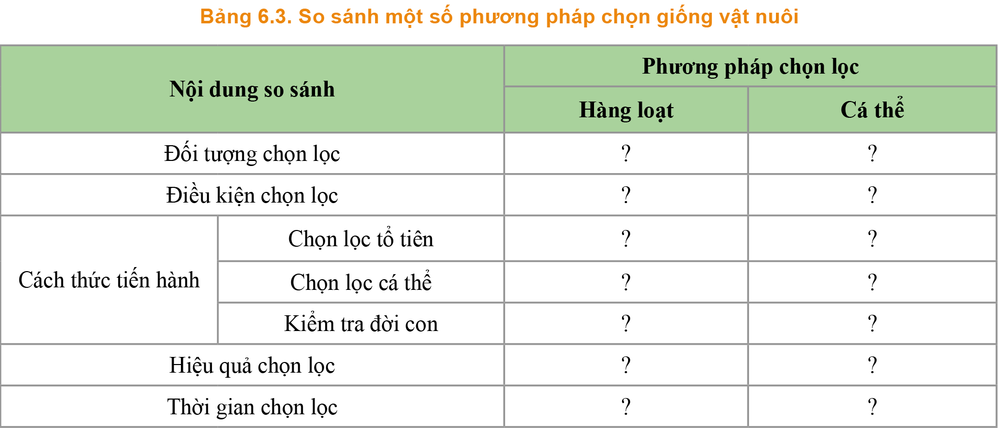
Hãy so sánh phương pháp chọn lọc theo mẫu bảng 6.3.
THẢO LUẬN NHÓM

Slide 39
Nội dung so sánh |  | Phương pháp chọn lọc
 |  | Hàng loạt | Cá thể
Đối tượng chọn lọc
Điều kiện chọn lọc
Cách thức tiến hành | Chọn lọc tổ tiên
 | Chọn lọc cá thể
Toàn bộ nhóm đối tượng
Từng cá thể
Ngay trong điều kiện sản xuất.
Điều kiện tiêu chuẩn về nuôi dưỡng, chăm sóc.
Đặt ra tiêu chuẩn chỉ tiêu chọn lọc.
Dựa vào phả hệ, chọn đối tượng có tổ tiên tốt.
Căn cứ vào số liệu ghi chép về màu lông, da, hình dáng... để tiến hành chọn.
Nuôi chúng trong điều kiện tiêu chuẩn về nuôi dưỡng, chăm sóc.

Slide 40
Nội dung so sánh |  | Phương pháp chọn lọc
 |  | Hàng loạt | Cá thể
Cách thức tiến hành | Kiểm tra đời con
Hiệu quả chọn lọc
Thời gian chọn lọc
Kiểm tra đời con nhằm xác định khả năng di truyền những tính trạng tốt của bản thân con vật cho đời sau.
Cá thể đạt tiêu chuẩn được chọn làm giống.
Độ chính xác không cao
Độ chính xác cao.
Thời gian ngắn.
Thời gian dài.

Slide 41
4
ỨNG DỤNG CÔNG NGHỆ SINH HỌC TRONG CHỌN GIỐNG VẬT NUÔI

Slide 42
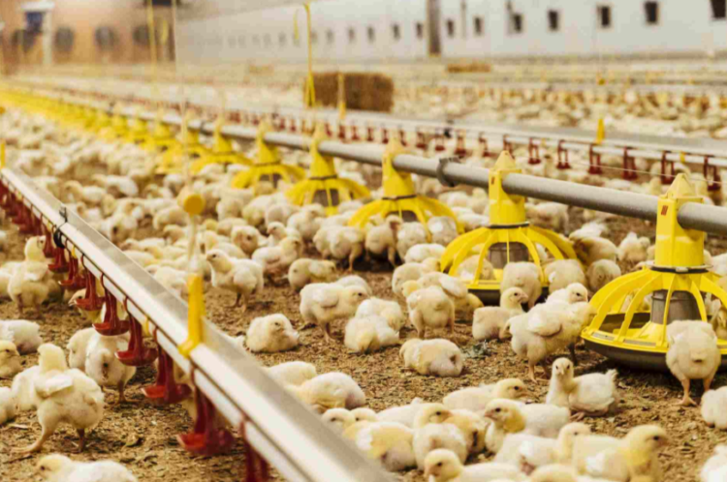
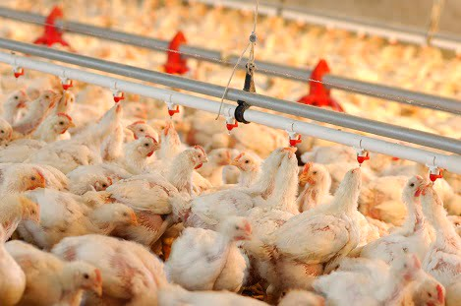
THẢO LUẬN NHÓM
Em hãy đọc thông tin mục 4 - SGK tr.32, 33 và thực hiện nhiệm vụ:
Nhóm 1, 2
Nhóm 3, 4
Tìm hiểu chọn lọc dựa vào chỉ thị phân tử.
Tìm hiểu chọn lọc bằng bộ gene
Gợi ý:
Khái niệm.
Ưu, nhược điểm

Slide 43
4.1. Chọn lọc dựa vào chỉ thị phân tử
Là phương pháp chọn lọc các cá thể dựa trên các gene quy định hoặc có liên quan đến một tính trạng mong muốn nào đó.
Khái niệm:
Ưu, nhược điểm:
Ưu điểm | Nhược điểm
Rút ngắn thời gian chọn lọc. | Yêu cầu kĩ thuật cao. Trang thiết bị hiện đại và tốn kém.

Slide 44
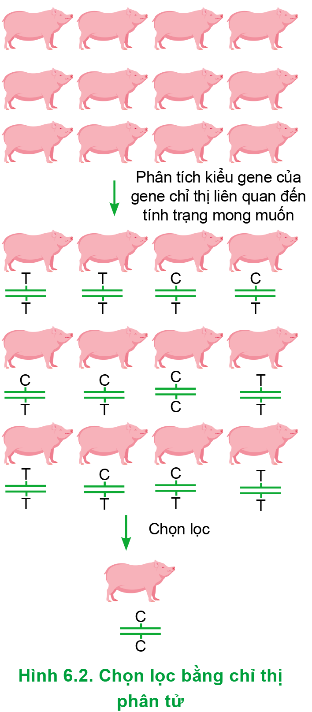
Ví dụ
Gene RNF4 là một gene liên quan đến năng suất sinh sản của lợn. Với mong muốn chọn lọc để tăng số con đẻ ra của lợn nái Landrace, người ta tiến hành phân tích kiểu gene RNF4 của quần thể lợn mái Landrace và chọn những con lợn mang kiểu gene CC (những con lợn mang kiểu gene CC có số con đẻ ra cao hơn so với những con lợn mang 2 kiểu gene còn lại là CT và TT) để làm giống.

Slide 45
4.2. Chọn lọc bằng bộ gene
Là chọn lọc dựa trên ảnh hưởng của tất cả các gene có liên quan đến một tính trạng nào đó.
Khái niệm:
Ưu, nhược điểm:
Ưu điểm | Nhược điểm
Độ chính xác cao. Rút ngắn thời gian chọn lọc. Tăng hiệu quả chăn nuôi. | Chi phí rất cao.

Slide 46
TRÒ CHƠI “HÃY LỰA CHỌN ĐÚNG”
Luật chơi: Chia lớp thành 2 đội và thi đua nhau trả lời, khoanh tròn vào đáp án đặt trước câu trả lời đúng. Đội nào trả lời được đúng và nhanh nhất sẽ là đội chiến thắng.

Slide 47



Câu 1. Phát biểu nào dưới đây không đúng về phương pháp chọn lọc hàng loạt?
A. chọn những gà trống to, khỏe mạnh trong đàn để làm giống
C. chọn những con trâu “sừng cánh ná, dạ bình vôi, mắt ốc nhồi, tai lá mít, đít lồng bàn…” để làm giống.
B. chọn trong đàn những con gà mái đẻ nhiều trứng để làm giống
D. Loại thải những con “gà trắng, chân chì”, giữ lại những con “mình đen, chân trắng” để làm giống.

Slide 48
Câu 2. Đâu không phải là ưu điểm của phương pháp chọn giống hàng loạt?
A. Phương pháp chọn lọc đơn giản
C. Áp dụng trong thời gian ngắn
B. Dễ thực hiện, ít tốn kém
D. Hiệu quả chọn lọc cao

Slide 49
Câu 3. Nhược điểm của chọn lọc bằng bộ gen là gì?
A. dễ dàng chọn được tính trạng mong muốn
C. độ chính xác cao
B. thời gian chọn lọc nhanh chóng
D. chi phí rất cao

Slide 50
Câu 4. Sinh trưởng là gì?
A. là sự tăng thêm về khối lượng, kích thước, thể tích của từng bộ phận hay của toàn cơ thể con vật
C. là đặc điểm bên ngoài của con vật, mang đặc trưng cho từng giống
B. là chất lượng bên trong cơ thể vật nuôi liên quan tới sức sản xuất, khả năng thích nghi với điều kiện cơ thể sống của con vật
D. mức độ sản xuất ra sản phẩm của con vật

Slide 51
Câu 5. Hãy sắp xếp các ý dưới đây theo thứ tự tiến hành phương pháp chọn lọc cá thể
1. Chọn lọc tổ tiên nhìn vào phả hệ để xem tổ tiên có tốt hay không
2. Chọn lọc bản thân, chủng sẽ được nuôi trong điều kiện tiêu chuẩn về nuôi dưỡng và chăm sóc
3. Kiểm tra đời con nhằm xác định khả năng di truyền những tính trạng tốt của bản thân con vật cho đời sau
A. 3; 2; 1
C. 2; 3; 1
B. 1; 2; 3
D. 2; 1; 3

Slide 52
VẬN DỤNG

Slide 53
Câu 1. Hãy tìm hiểu hoạt động chăn nuôi ở địa phương em (nếu có) và cho biết những công việc trong chọn lọc giống?
Câu 2. Một trang trại có quy mô là 1000 lợn nái và 40 lợn đực. Nếu là chủ trang trại, với mục đích cải thiện năng suất sinh sản của đàn lợn nái (tăng số con đẻ ra) em hãy:
Lựa chọn phương án chọn giống.
Mô tả một số công việc cơ bản trong phương pháp chọn lọc mà em lựa chọn.

Slide 54
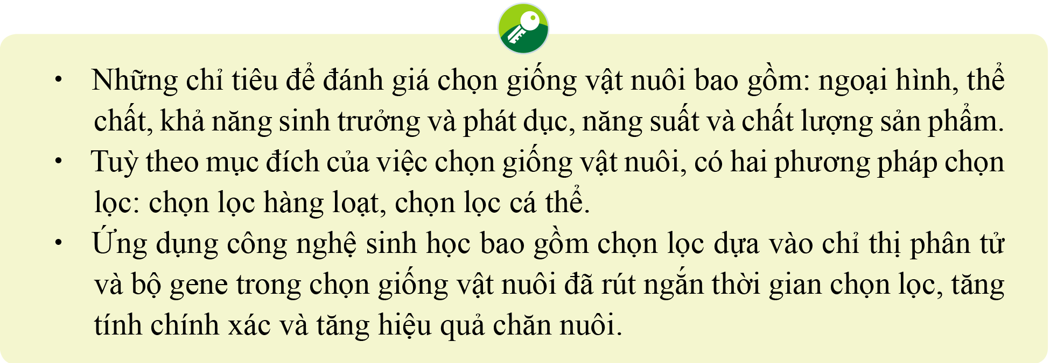
KIẾN THỨC CỐT LÕI

Slide 55
HƯỚNG DẪN VỀ NHÀ
Làm bài tập Bài 6 – SBT Công nghệ chăn nuôi 11.
1
Ôn lại kiến thức đã học
3
Hoàn thành nhiệm vụ phần Vận dụng
Đọc và tìm hiểu trước Bài 7: Nhân giống vật nuôi.
2
4

Slide 56

BÀI HỌC KẾT THÚC
CẢM ƠN CÁC EM ĐÃ LẮNG NGHE!

